Slide 1



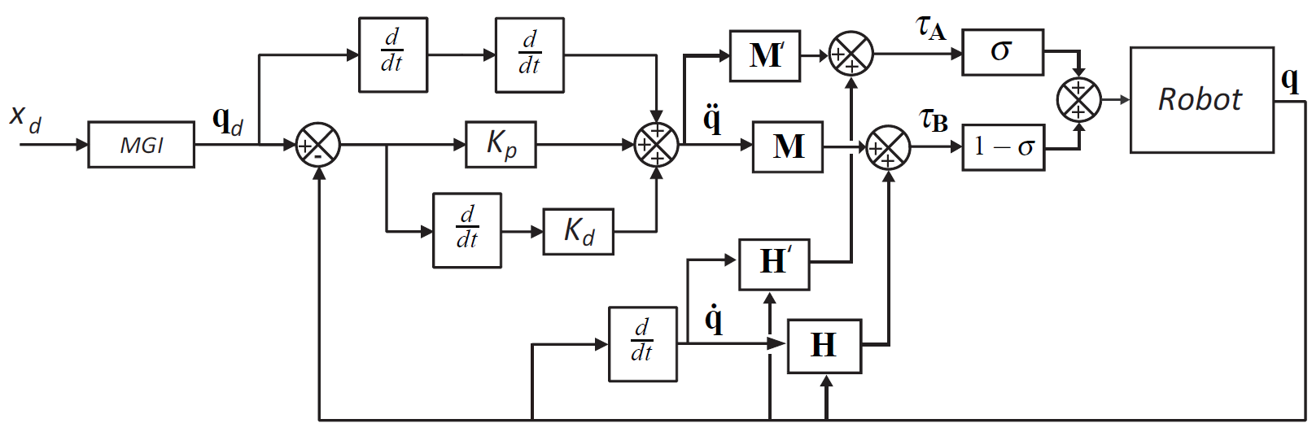







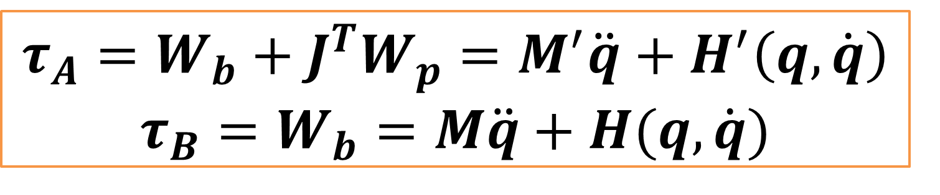
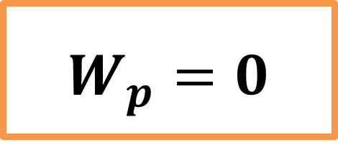
Modeling and control of reconfigurable parallel robots
G. PAGIS ^{a,b}, N. BOUTON ª, S. BRIOT ^{b}, P. MARTINET ^{b}
ª Institut Pascal UMR 6602 UBP/CNRS/IFMA, Campus des Cézeaux - 63175 Aubière Cedex
^{b} Institut de Recherche en Communications et Cybernétique de Nantes (IRCCyN), UMR CNRS 6597
Objectives : Increase the operational workspace size of parallel robots by crossing Type-2 Singularities
Development of control laws allowing the Type-2 singularity crossing
Dynamic modeling of a standard parallel mechanism:
A parallel mechanism can cross a singularity if the trajectory respects on the singularity locus the criterion [Briot 08]:
During a Computed Torque Control law, A is style not invertible → The control law can’t compute the input torques
Solution: Plan a trajectory that respects
Enable the creation of a multi-model control law :
2. Case study: application on a Five-bar mechanism
3. Increase the robustness of the singularity crossing
Development of an adaptive control law in order to minimize the control error during the multi-model CTC
4. Methodology in order to move a mechanism stopped in a singular position
If, due to model uncertainties or a mistake in the trajectory planning, the mechanism fails to cross the singularity locus, two methodologies were developed in order to move a mechanism stopped in a singular position [PAGIS 13].
Where :
$τ$ is the vector of the input efforts
$λ$ is the vector of the Lagrangian multipliers
A and B are the kinematic Jacobian matrices
$W_{b}$ and $W_{p}$ are terms related to the Lagrangian of the system
$t_{s}^{}$ is the direction of the uncontrollable motion
$$τ=W_{b}+B^{T}λ$$
$${ W}_{p}=A^{T}λ$$
$$t_{s}^{T}W_{p}=0$$
$$W_{p}=0$$
$$τ_{A}=W_{b}+J^{T}W_{p}=M^{′}\ddot{q}+H^{′}\left(q,\dot{q}\right)$$
$$τ_{B}=W_{b}=M\ddot{q}+H(q,\dot{q})$$
Multi-model computed torque control law allowing a mechanism to cross a Type 2 singularity
Example of singularity crossing on a 5R mechanism designed and elaborated during the PhD
Publications :
Optimal Motion Generation for Exiting a Parallel Manipulator from a Type 2 Singularity, IDETC/CIE 2013, Portland USA
Design of a Controller for Enlarging Parallel Robots Workspace through Type 2 Singularity Crossing, ICRA 2014, Hong-Kong China
Ce travail a bénéficié d'une aide de l'État gérée par l'Agence Nationale de la Recherche au titre du programme Investissements d'avenir dans le cadre du projet EquipEx Robotex (ANR-10-EQPX-44), d’une aide de l’Union Européenne au titre du Programme Compétitivité Régionale et Emploi 2007-2013 (FEDER – Région Auvergne), d’une aide de l’Institut Français de Mécanique Avancée, et d’une aide de la Région Auvergne.
Notes:
Préhension et manipulation de corps mous avec une main robotique dextre ;
Formalisation des tâches robotiques complexes;
Interactions et coopération entre opérateur humain et un système robotique.
Élaboration de critères de performance liés à la manipulation de corps mous (dextérité, rigidité, parcourabilité, obstacles, sécurité, etc).
Modélisation mécanique de l’interaction main dextre/corps mous
Prise en compte de la variabilité et des déformations de corps mous
Recherche de stratégies de commande basées sur des capteurs extéroceptifs et/ou proprioceptifs

